Slide 1
NAUKA ORGANIZACJI I ZARZĄDZANIA III SSA, III SNA licencjat

Slide 2
NAUKA ORGANIZACJI I ZARZĄDZANIA
PODSTAWY ORGANIZACJI I ZARZĄDZANIA
Jednostka w organizacji
Konflikt w organizacji cz. 2

Slide 3
NAUKA ORGANIZACJI I ZARZĄDZANIA
Jednostka w organizacji – KONFLIKT W ORGANIZACJI
PLAN ZAJĘĆ
Teorie dotyczące konfliktu w organizacji
Negacja konfliktu (F. Taylor i H. Emmerson)
Konflikt konstruktywny (M. Parker Follett)
Pogląd interakcyjny (S. Robbins)
Definicje konfliktu
Klasyfikacja konfliktów – do zrobienia w domu (ss. 415-422)
Metody rozwiązywania konfliktów
Warunki rozwiązania konfliktu
Procedura rozwiązywania konfliktów
March i Simon
DuBrin
Stoner i Wankel
Koncepcja Robbinsa

Slide 4
NAUKA ORGANIZACJI I ZARZĄDZANIA
Jednostka w organizacji – KONFLIKT W ORGANIZACJI
ZAGADNIENIA
Czym jest konflikt dla organizacji?
Jak wpływa na organizację?
Jak konflikty powinny być rozwiązywane w organizacji?
Na jakie konflikty w organizacji należy reagować?
Co jest źródłem konfliktów w organizacji?

Slide 5
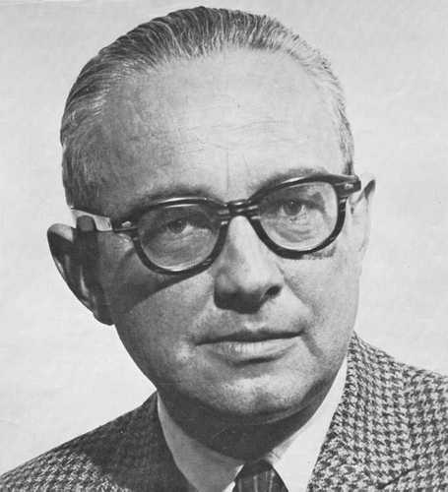
NAUKA ORGANIZACJI I ZARZĄDZANIA
Jednostka w organizacji – KONFLIKT W ORGANIZACJI
Lewis A. Coser
Konflikt jest uwolnieniem wrogości,
gdyby go nie było,
wrogość prowadziłaby
do krwawej przemocy.
Lewis A. Coser
1913-2003

Slide 6
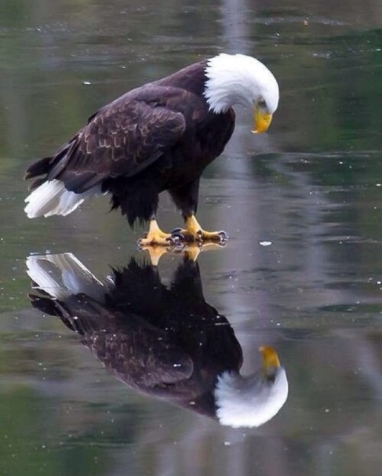
NAUKA ORGANIZACJI I ZARZĄDZANIA
Jednostka w organizacji – KONFLIKT W ORGANIZACJI
PSYCHOLOGICZNE ASPEKTY KONFLIKTU
(mechanizmy mające wpływ na przebieg konfliktu)
LUSTRZANE ODBICIE
Obie strony uważają, że są ofiarą, która broni prawdy i sprawiedliwości
oraz została złośliwie napadnięta przez drugą.
Obie strony są głęboko przekonane, że:
mają rację, a przeciwnik jej nie ma,
chcą ,,sprawiedliwego” rozwiązania,
a przeciwnik się nie zgadza.
MECHANIZM ŹDŹBŁA I BELKI
Strona widzi wszystkie podstępy i fałszywe czyny drugiej strony,
a nie dostrzega takich samych zachowań u siebie.

Slide 7
NAUKA ORGANIZACJI I ZARZĄDZANIA
Jednostka w organizacji – KONFLIKT W ORGANIZACJI
PSYCHOLOGICZNE ASPEKTY KONFLIKTU
(mechanizmy mające wpływ na przebieg konfliktu)
PODWÓJNE NORMY
Strony podejmują takie same (negatywne) działania
i każda z nich uważa, że:
ma prawo tak robić,
drugiej stronie to prawo nie przysługuje.
BIEGUNOWE MYŚLENIE
Obie strony mają uproszczony obraz konfliktu, uznając:
wszystko, co sami robią za dobre,
a wszystko, co robi drugi – za złe.

Slide 8
NAUKA ORGANIZACJI I ZARZĄDZANIA
Jednostka w organizacji – KONFLIKT W ORGANIZACJI
FAZY KONFLIKTU
Faza przeczuć * złe samopoczucie
* zwiastuny konfliktu
Faza wzajemnej wrogości * egocentryzm
* stronniczość
Faza kulminacji rozładowanie napięcia, np.:
* krzyk, złość
* wzburzenie
Faza wyciszenia * szukanie rozwiązań
Faza porozumienia * zakończenie

Slide 9
NAUKA ORGANIZACJI I ZARZĄDZANIA
Jednostka w organizacji – KONFLIKT W ORGANIZACJI
WARUNKI ROZWIĄZANIA KONFLIKTU
1. Konflikt musi być jawny (nie może być utajniony).
2. Musi istnieć tzw. trzecia strona nie zaangażowana w konflikt.
(arbiter, autorytet osobisty, autorytet kierownika, bezstronność)
Autorytet kierownika
Arbiter Narzuca swoja wolę
- uległość skonfliktowanych stron
- brak chęci do rozwiązania konfliktu
3. Strony konfliktu muszą łączyć jakieś niekonfliktowe stosunki.
(powołanie się na te stosunki i możliwość ustępstw w negocjacjach)

Slide 10
NAUKA ORGANIZACJI I ZARZĄDZANIA
Jednostka w organizacji – KONFLIKT W ORGANIZACJI
OGÓLNA PROCEDURA ROZWIĄZYWANIA KONFLIKTÓW
Faza 1 ANALIZA
Ustalenie składników
strona podmiotowa, strona przedmiotowa, trwałość, stopień ostrości, zaangażowanie stron, źródło (organizacyjne, pozaorganizacyjne)
Faza 2 DIAGNOZA
Określenie
przyczyny, oceny rzeczywistości i racjonalności k, skutków
Faza 3 ZASTOSOWANIE ŚRODKÓW ROZWIĄZUJĄCYCH KONFLIKT

Slide 11
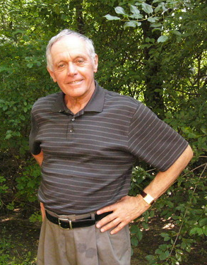
NAUKA ORGANIZACJI I ZARZĄDZANIA
Jednostka w organizacji – KONFLIKT W ORGANIZACJI
OGÓLNA PROCEDURA ROZWIĄZYWANIA KONFLIKTÓW
ŚRODKI ROZWIĄZANIA KONFLIKTU
Andrew DuBrin
KONFLIKTY
INTERPERSONALNE
KONFLIKTY
GRUPOWE
WYMAGANA
INTERWENCJA
PSYCHOLOG
KIEROWANIA
+
PRAKTYCY ROZWOJU
ORGANIZACJI
SPECJALISTA NAUK
O ZACHOWANIU
(psycholog)

Slide 12
NAUKA ORGANIZACJI I ZARZĄDZANIA
Jednostka w organizacji – KONFLIKT W ORGANIZACJI
PROCEDURY ROZWIĄZYWANIA KONFLIKTÓW
M. PARKER FOLLETT (PRZECIWNIK SIŁOWYCH ROZWIĄZAŃ)
Synergia
współdziałanie różnych czynników, którego efekt jest większy
niż suma poszczególnych oddzielnych działań
Negocjacje
proces komunikowania się,
którego celem jest osiągnięcie porozumienia.
Kompromis
metoda rozwiązania konfliktu, oznaczająca
wynegocjowanie wspólnego stanowiska, możliwego do przyjęcia przez strony
nie jest optymalnym rozwiązaniem konfliktu, ponieważ oznacza konieczność rezygnacji z części interesów każdej ze stron.

Slide 13
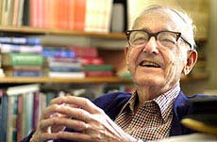
NAUKA ORGANIZACJI I ZARZĄDZANIA
Jednostka w organizacji – KONFLIKT W ORGANIZACJI
PROCEDURY ROZWIĄZYWANIA KONFLIKTÓW
JAMES MARCH & HERBERT SIMON
(CZTERY GŁÓWNE SPOSOBY REAGOWANIA)
Znalezienie rozwiązania
Najczęściej rozwiązanie alternatywne
do stanu organizacji rodzącego konflikt
Perswazja
założenie wielość poglądów brak porozumienia
przez odwołanie się do celów wspólnych i celów nowych (przyszłych)

Slide 14
NAUKA ORGANIZACJI I ZARZĄDZANIA
Jednostka w organizacji – KONFLIKT W ORGANIZACJI
PROCEDURY ROZWIĄZYWANIA KONFLIKTÓW
JAMES G. MARCH & HERBERT A. SIMON
(CZTERY GŁÓWNE SPOSOBY REAGOWANIA)
Przetarg
założenie
użycie różnych zasad gry o pozycję w organizacji
Politykowanie
Alternatywne wobec przetargu
Występuje w sytuacji nieokreśloności pola konfliktu.
niezmienność
odmiennych
poglądów
porozumienie
bez używania
perswazji

Slide 15
NAUKA ORGANIZACJI I ZARZĄDZANIA
Jednostka w organizacji – KONFLIKT W ORGANIZACJI
PROCEDURY ROZWIĄZYWANIA KONFLIKTÓW
JAMES G. MARCH & HERBERT A. SIMON
(CZTERY GŁÓWNE SPOSOBY REAGOWANIA)
SPOSÓB REAGOWANIA | CHARAKTER | ZASTOSOWANIE
ZNALEZIENIE ROZWIĄZANIA | ANALITYCZNY Skupiają się na poszukiwaniu: przyczyn, alternatyw. | Konflikty osobowościowe Konflikty interpersonalne
PERSWAZJA
PRZETARG | PRZETARGOWY Skupiają się na pozycji jaką można osiągnąć. Kładą mały nacisk na ustalenie przyczyn. | Konflikty zbiorowe Konflikty międzygrupowe
POLITYKOWANIE

Slide 16
NAUKA ORGANIZACJI I ZARZĄDZANIA
Jednostka w organizacji – KONFLIKT W ORGANIZACJI
PROCEDURY ROZWIĄZYWANIA KONFLIKTÓW
ANDREW DuBrin
KLASYCZNE METODY ROZWIĄZYWANIA KONFLIKTÓW
KOMPROMIS
OSĄD OSOBY TRZECIEJ
PROKRASTYNACJA
POKOJOWE WSPÓŁISTNIENIE
- Proponujemy kompromis: oddajesz nam portfel i robisz krok w tył, a my nie tkniemy cię nawet palcem…

Slide 17
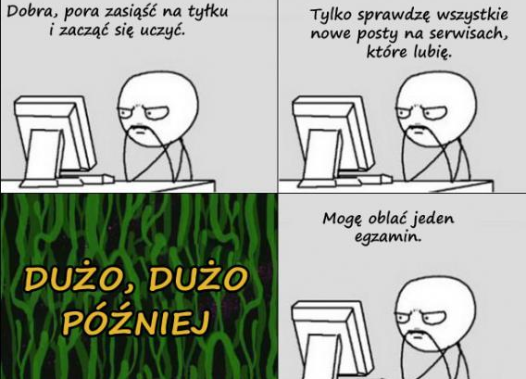
NAUKA ORGANIZACJI I ZARZĄDZANIA
Jednostka w organizacji – KONFLIKT W ORGANIZACJI
PROKRASTYNACJA
Tendencja utożsamiana z:
przekładaniem
odwlekaniem
opóźnianiem
czynności, realizacji zadań.

Slide 18
NAUKA ORGANIZACJI I ZARZĄDZANIA
Jednostka w organizacji – KONFLIKT W ORGANIZACJI
PROCEDURY ROZWIĄZYWANIA KONFLIKTÓW
ANDREW DuBrin
METODY ROZWIĄZYWANIA KONFLIKTÓW WG POZIOMU KONFLIKTU
DLA KONFLIKTÓW INTERPERSONALNYCH
Interwencja osoby trzeciej
Konfrontacja
DLA KONFLIKTÓW MIĘDZYGRUPOWYCH
Spotkania dotyczące rozwoju organizacji
Wymiana wizerunków

Slide 19
NAUKA ORGANIZACJI I ZARZĄDZANIA
Jednostka w organizacji – KONFLIKT W ORGANIZACJI
PROCEDURY ROZWIĄZYWANIA KONFLIKTÓW
JAMES STONER & CHARLES WANKEL
METODY ROZWIĄZYWANIA KONFLIKTÓW WG STRON KONFLIKTU
DLA KONFLIKTÓW INTERPERSONALNYCH
1. Rozdzielenie stron decyzjami organizacyjno-personalnymi
2. Dominacja i tłumienie * wymuszenie * łagodzenie
* unik * zasada większości
3. Kompromis » arbitraż
» rozdzielenie stron konfliktu
» rozstrzygnięcie losowe
» odniesienie się do przepisów
» przekupienie
4. Integrujące rozwiązanie konfliktu ~ uzgodnienie
~ konfrontacja
~ stosowanie celów nadrzędnych

Slide 20
NAUKA ORGANIZACJI I ZARZĄDZANIA
Jednostka w organizacji – KONFLIKT W ORGANIZACJI
PROCEDURY ROZWIĄZYWANIA KONFLIKTÓW
JAMES STONER & CHARLES WANKEL
METODY ROZWIĄZYWANIA KONFLIKTÓW WG STRON KONFLIKTU
DLA KONFLIKTÓW MIĘDZY LINIĄ I SZTABEM
1. Spotkania dotyczące rozwoju organizacji
2. Wymiana wizerunków
DLA KONFLIKTÓW MIĘDZY KIEROWNICTWEM I ROBOTNIKAMI
1. Otwarty konflikt – dominacja
2. Zbrojny rozejm – ograniczenie roli związku w granicach prawa
3. Przetarg z pozycji siły – wykorzystanie siły
4. Dostosowanie – rutyna i ustępstwa
5. Współpraca – partnerstwo
6. Zmowa – pozyskanie przywódców związkowych przez kierownictwo nieetycznymi działaniami

Slide 21
NAUKA ORGANIZACJI I ZARZĄDZANIA
Jednostka w organizacji – KONFLIKT W ORGANIZACJI
KONCEPCJA ROBBINSA
Do zrobienia samemu w domu

Slide 22
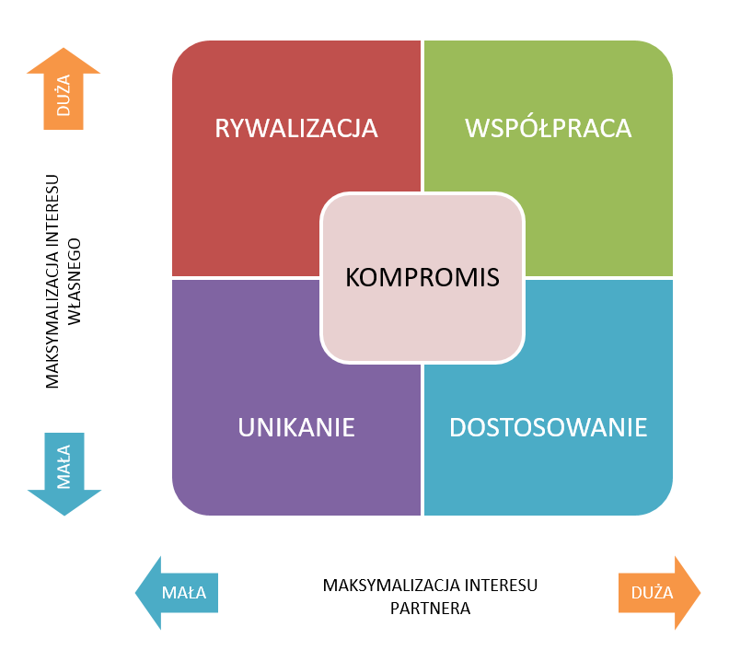
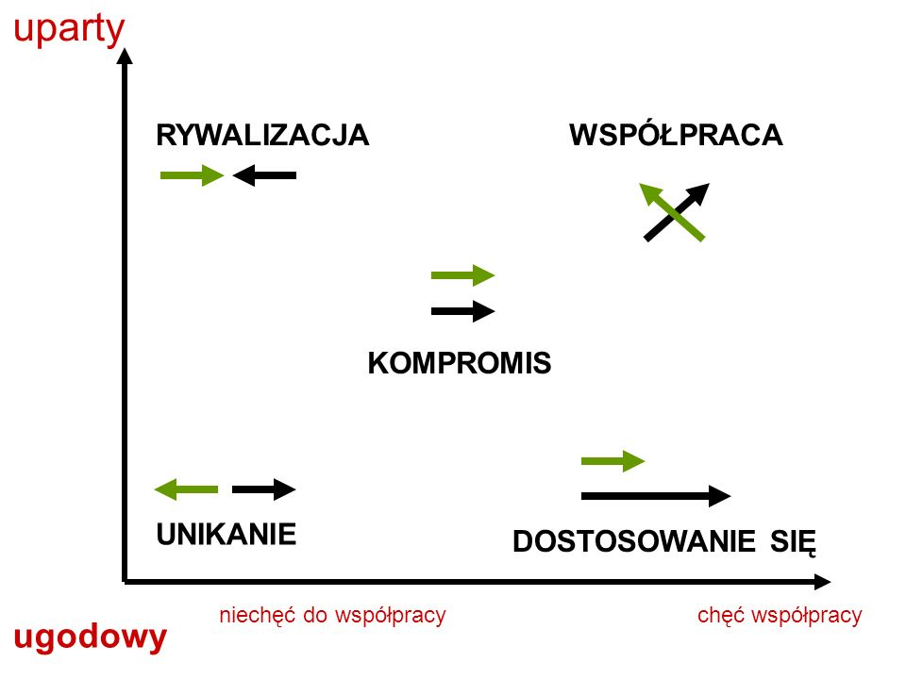
NAUKA ORGANIZACJI I ZARZĄDZANIA
Jednostka w organizacji – KONFLIKT W ORGANIZACJI
Dziękuję za uwagę☺

